Slide 1


汽油车 vs 电动车
肚子里有什么？一起拆开比一比！
VS
汽油车
电动车
小学科学 · 汽车大揭秘
Notes:
今天我们当一回“汽车小侦探”：把汽油车和电动车的肚子打开看看，比一比谁的结构更简单。先请同学们猜一猜：哪一辆车里面的零件更多？

Slide 2
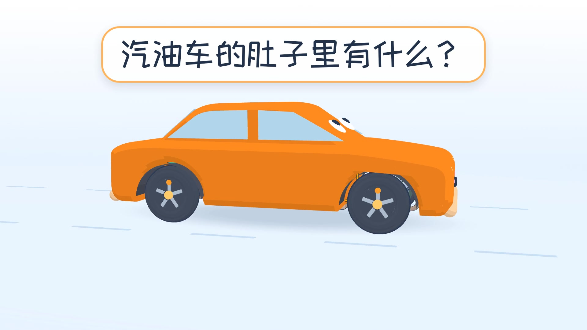
第一站：汽油车的肚子里有什么？
完整动画
后面每一页还有对应的小片段，可以先跳过。
边看边找一找：
油箱藏在哪里？
活塞怎样上下跑？
尾气从哪儿出来？
Notes:
播放动画（70 秒，自带旁白和字幕）。看完问：汽油从油箱出发，经过哪些地方，最后怎样让车轮转起来？动画最后，全车零件散开成“零件云”——会动的零件大约 2000 多个。
两种上法：① 先放完整动画，再逐页讲；② 跳过这一页，在后面每个零件页点小视频，只放那一段。“零件云”结尾只在完整动画里。

Slide 3


Notes:
油箱
点右上角的小视频，会全屏播放汽油车动画的这一段（0:02.0–0:12.0，约 10 秒，带旁白），播完回到这一页。

Slide 4
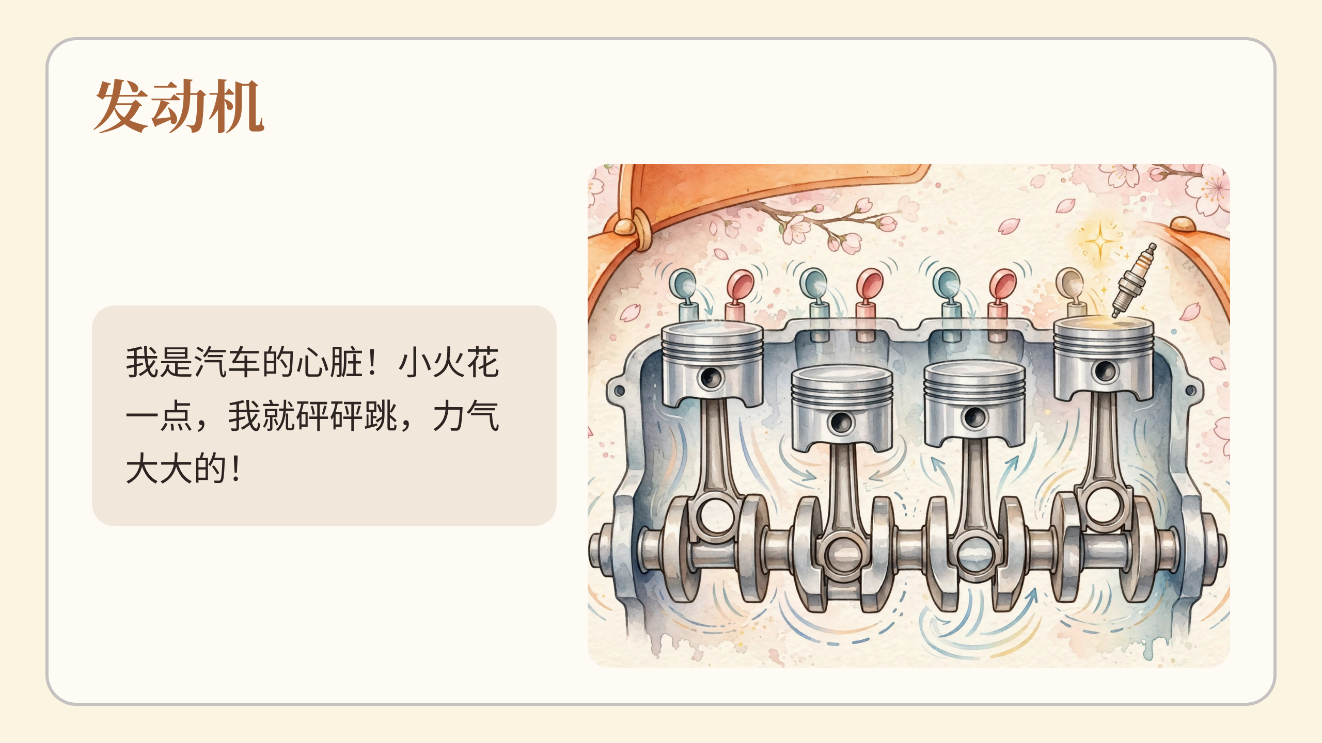

Notes:
发动机
点右上角的小视频，会全屏播放汽油车动画的这一段（0:12.0–0:28.0，约 16 秒，带旁白），播完回到这一页。

Slide 5


Notes:
变速箱
点右上角的小视频，会全屏播放汽油车动画的这一段（0:28.0–0:35.3，约 7 秒，带旁白），播完回到这一页。

Slide 6


Notes:
传动轴
点右上角的小视频，会全屏播放汽油车动画的这一段（0:32.4–0:40.0，约 8 秒，带旁白），播完回到这一页。
动画里的车是前轮驱动：发动机在前面，动力经变速箱、再由两根“半轴”送到前轮——半轴就是短短的传动轴。

Slide 7


Notes:
散热器
点右上角的小视频，会全屏播放汽油车动画的这一段（0:40.0–0:43.6，约 4 秒，带旁白），播完回到这一页。

Slide 8
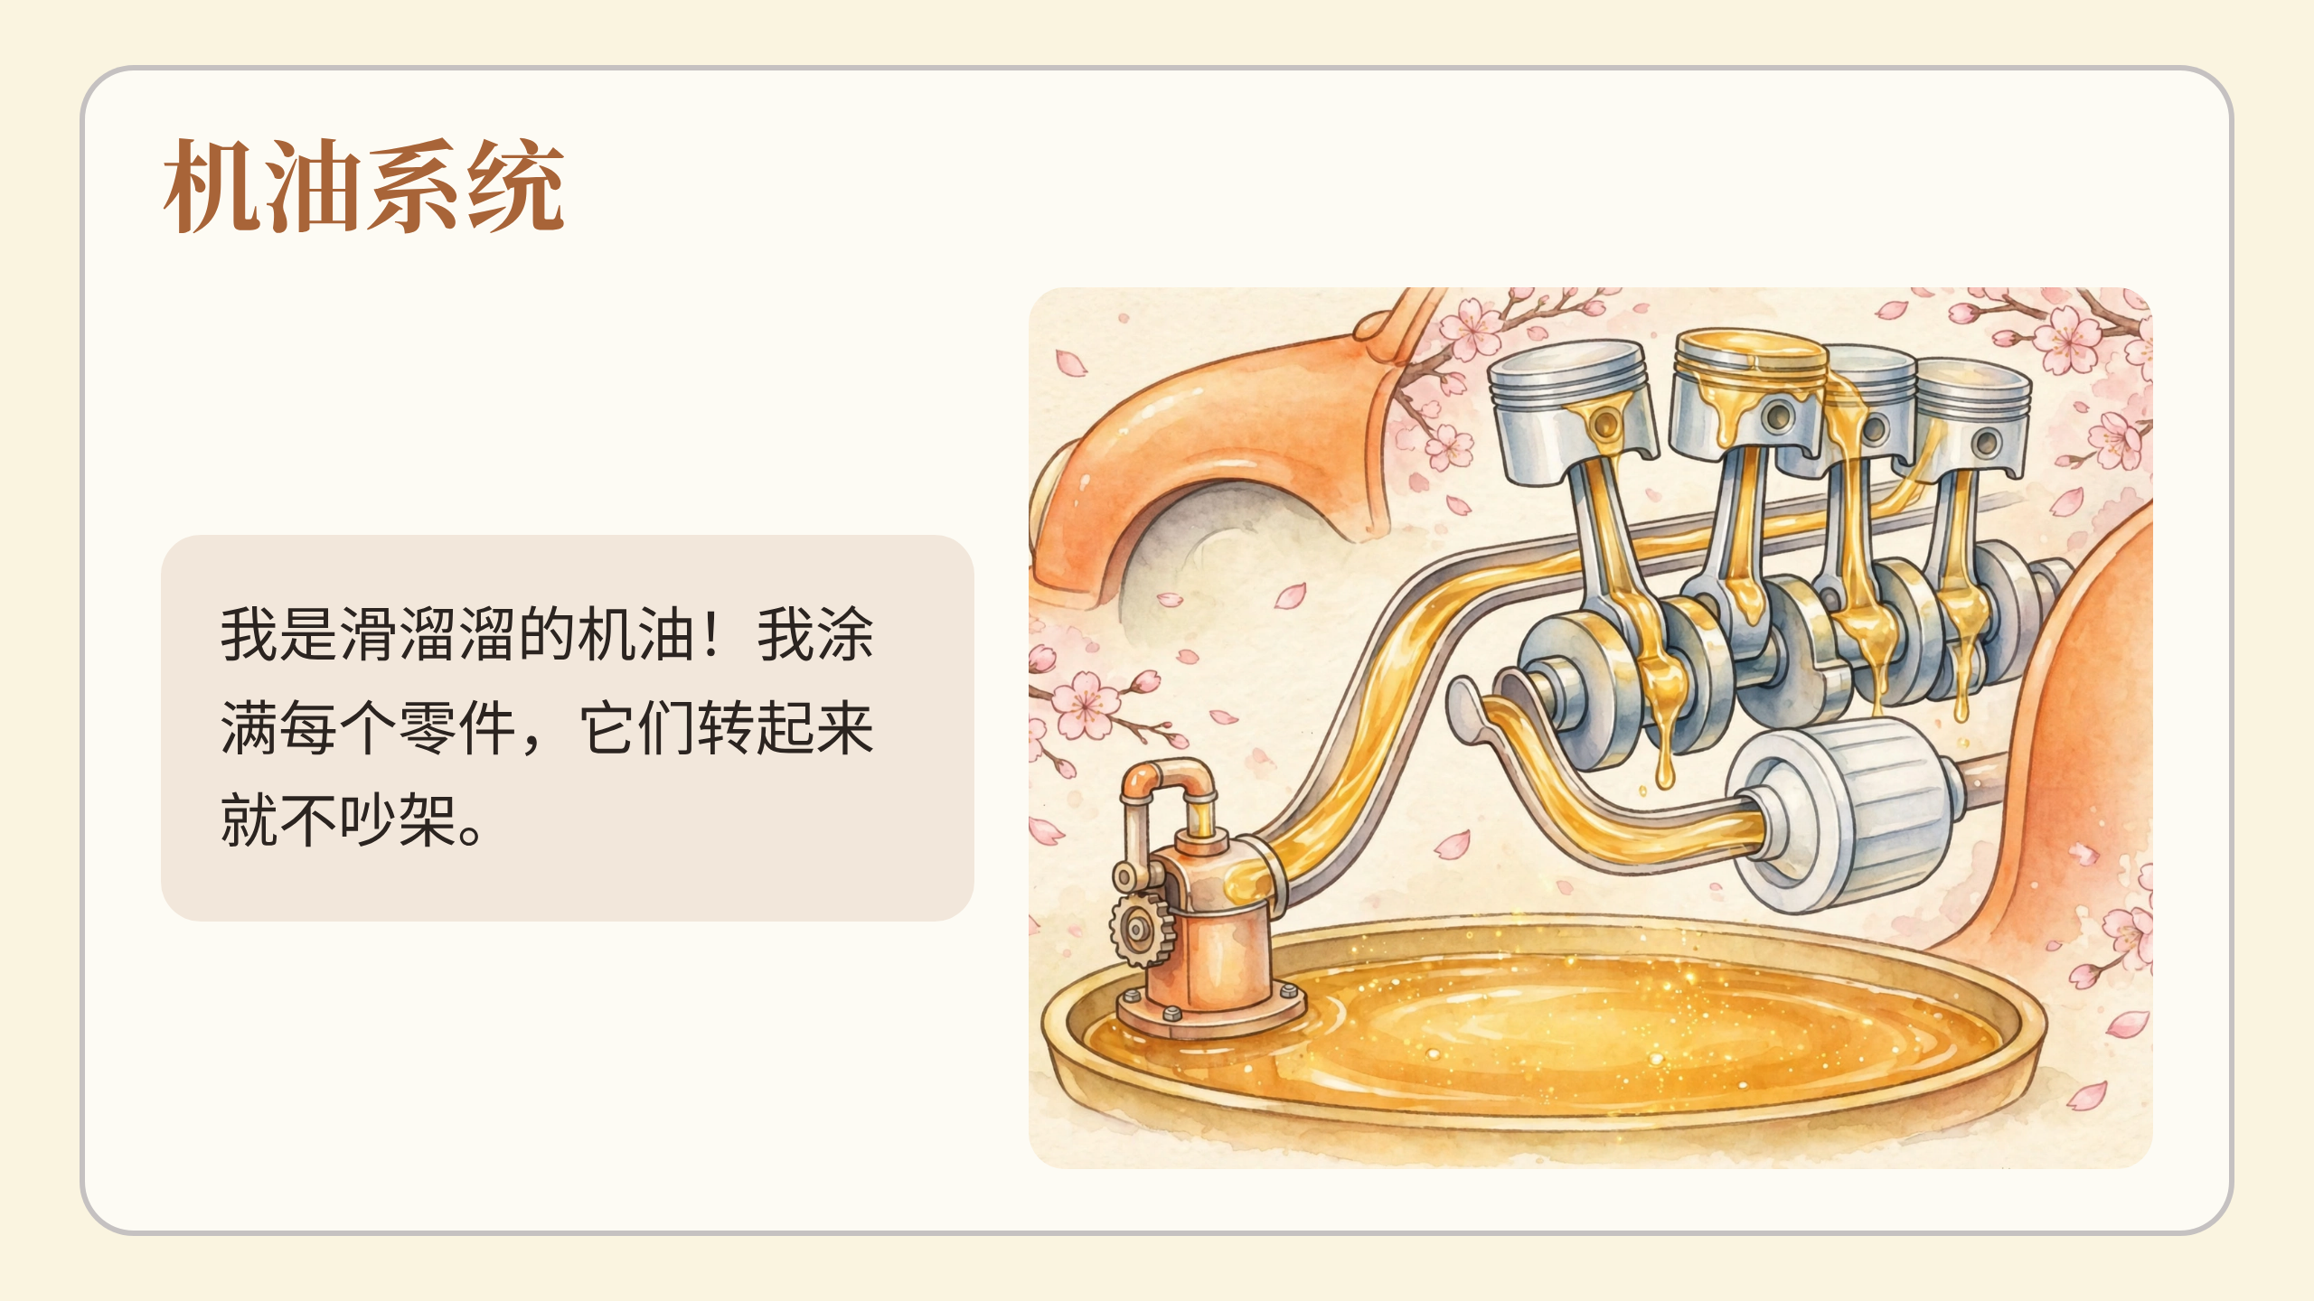

Notes:
机油系统
点右上角的小视频，会全屏播放汽油车动画的这一段（0:43.4–0:46.5，约 3 秒，带旁白），播完回到这一页。

Slide 9


Notes:
排气管
点右上角的小视频，会全屏播放汽油车动画的这一段（0:46.4–0:52.0，约 6 秒，带旁白），播完回到这一页。

Slide 10

第二站：电动车的肚子里有什么？
完整动画
后面每一页还有对应的小片段，可以先跳过。
边看边找一找：
电池包铺在哪里？
电流往哪儿跑？
有没有排气管？
Notes:
播放动画（72 秒）。看完问：电动车的“三大件”是什么？（电池、电机、电控）电流总是从电池流到控制器，再流到电机。和汽油车比，车尾没有排气管，也不用换机油。
两种上法：① 先放完整动画，再逐页讲；② 跳过这一页，在后面电池包、电机、电控页点小视频。单速减速器（0:40–0:50）、“车尾干干净净”（0:50–1:00）和拆车结尾只在完整动画里。

Slide 11


Notes:
电池包
点右上角的小视频，会全屏播放电动车动画的这一段（0:02.0–0:14.0，约 12 秒，带旁白），播完回到这一页。

Slide 12


Notes:
电机
点右上角的小视频，会全屏播放电动车动画的这一段（0:26.0–0:40.0，约 14 秒，带旁白），播完回到这一页。

Slide 13


Notes:
电控大脑
点右上角的小视频，会全屏播放电动车动画的这一段（0:14.0–0:26.0，约 12 秒，带旁白），播完回到这一页。

Slide 14
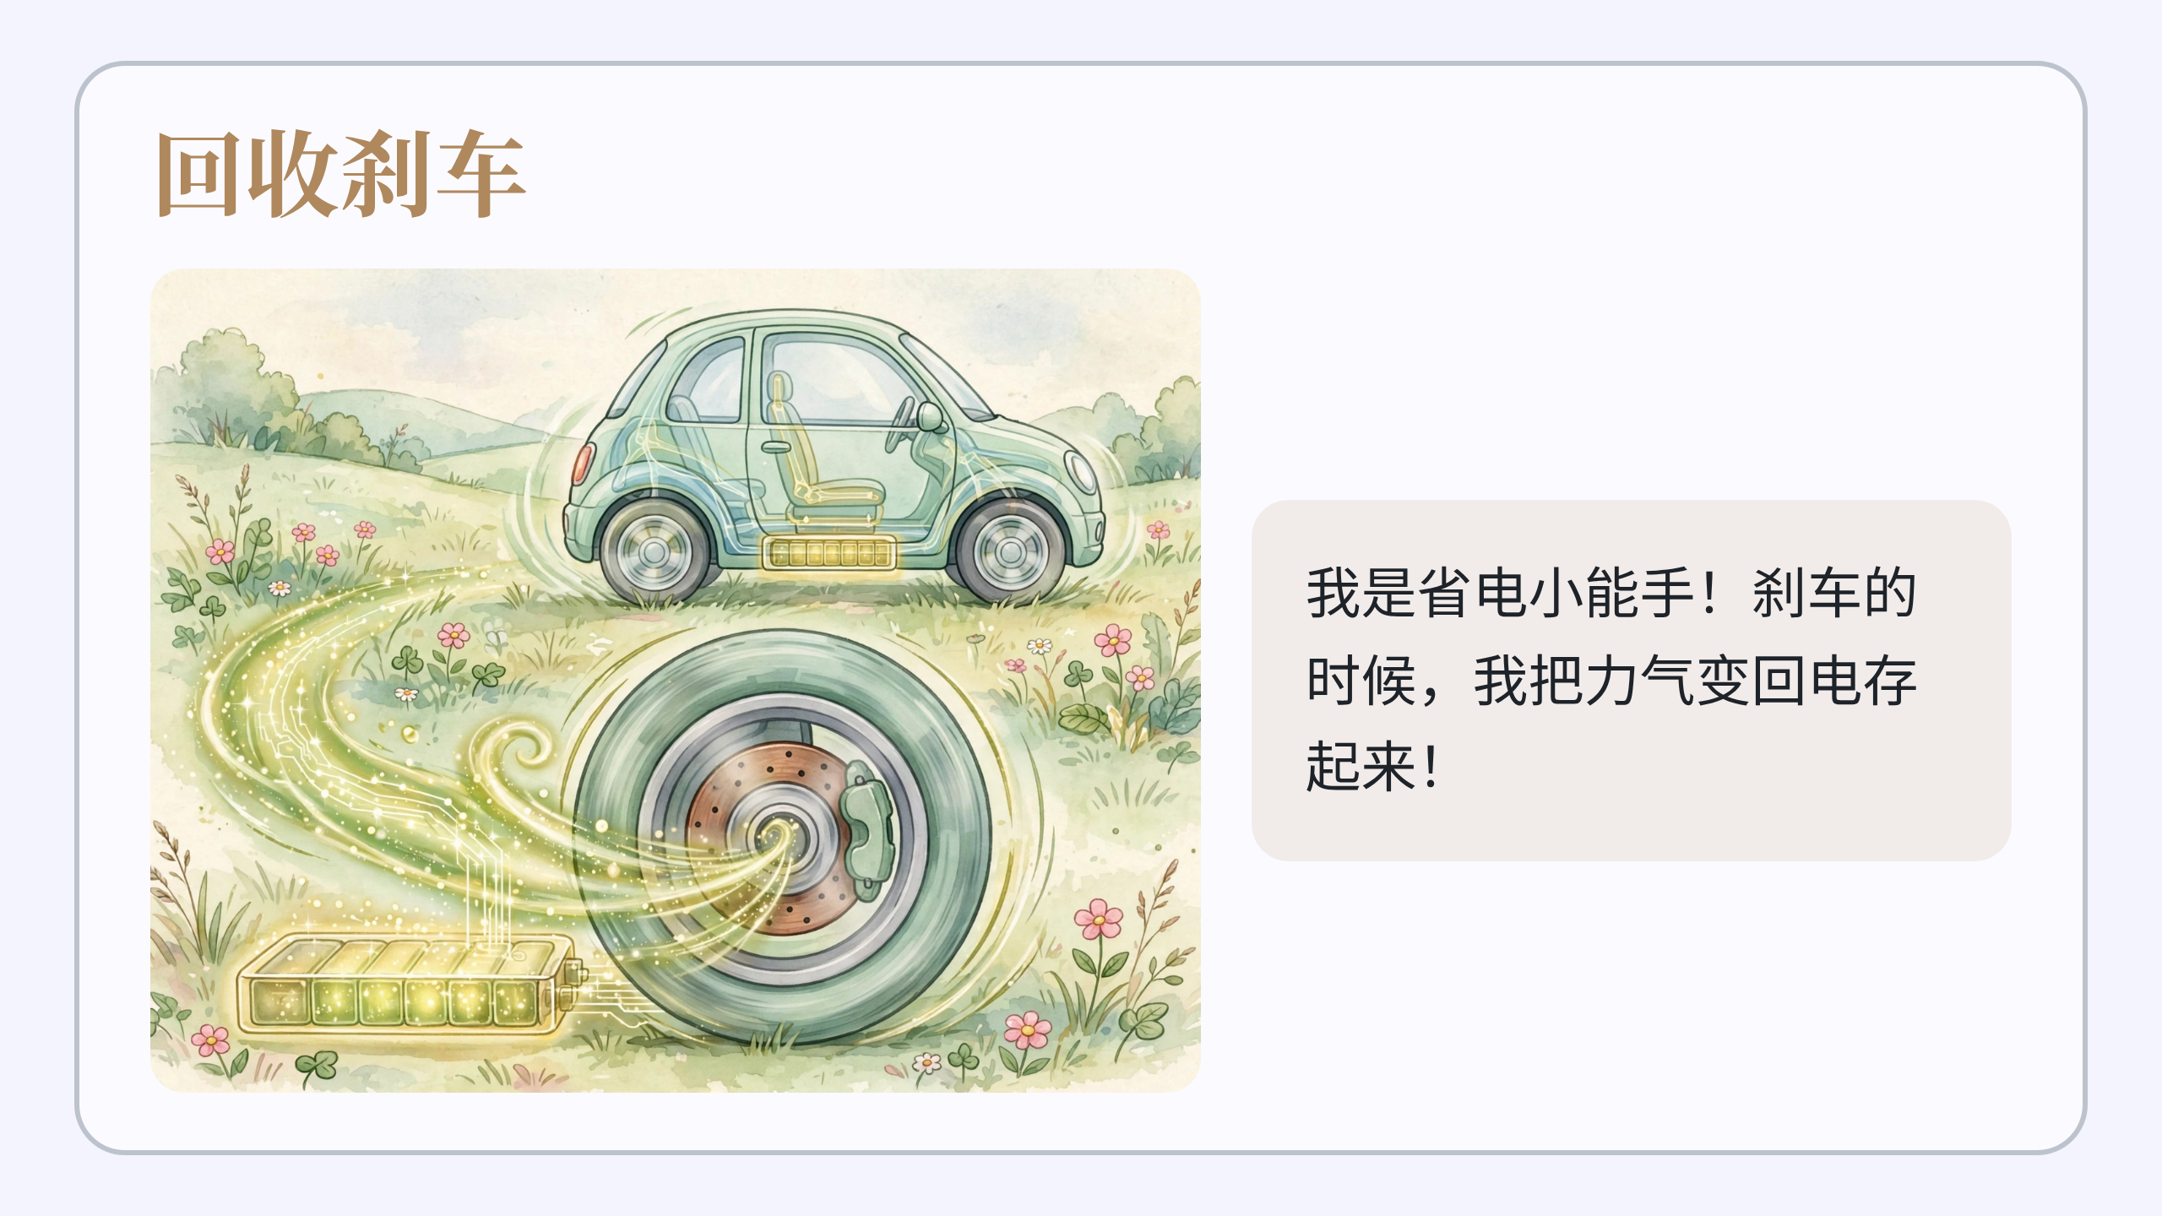
Notes:
回收刹车
动画里没有单独讲回收刹车，可以这样讲：踩刹车时，电机反过来变成“发电机”，车轮带着它转，发出的电又存回电池。

Slide 15

比一比：会动的零件有多少？
汽油车
≈ 2000 个
电动车
≈ 20 个
▶ 点一下，看两辆车同时拆开（11 秒）
每个小圆点 = 10 个会动的零件
零件越少，结构越简单：电动车会动的零件只有汽油车的大约 1/100，更不容易坏、更好修。
Notes:
左边播放两辆车同时拆开的动画（11 秒，无声）。右边每个小圆点代表 10 个会动的零件：汽油车的发动机和变速箱里，会动的零件大约 2000 个（200 个圆点）；电动车的电机和减速器，大约 20 个（2 个圆点）。这两个数是常被引用的估算，只算“会转、会滑、会上下跑”的零件，不算螺丝和车身。

Slide 16
结构大 PK：谁的路更短？
汽油车
油箱
发动机
变速箱
传动轴
车轮
还要帮手：
散热器
机油
排气管
电动车
电池包
电控
电机
减速器
车轮
10 份力气，有几份用来推车轮？
电动车：
路更短，
力气浪费更少！
汽油车
2～3 份
电动车
8 份
Notes:
上面两行是“动力走的路”：汽油车要经过油箱、发动机、变速箱、传动轴才到车轮，发动机还离不开散热器、机油和排气管这些帮手；电动车是电池包、电控、电机、减速器，再到车轮。
下面的方块：把能量分成 10 份，汽油车只有 2～3 份真正推动车轮，其余大多变成热跑掉了；电动车有差不多 8 份。（美国能源部 fueleconomy.gov：汽油车约 12%–30%，电动车超过 77%。）
可以补充：电动车刹车时，电机还能反过来发电，把力气存回电池（回收刹车）。

Slide 17


中国汽车：两个“世界第一”
2009
2023
2025
造车最多
卖到国外最多
新能源车快到一半
新能源车
烧油的车
从这一年起，中国年年造车世界第一。
卖到国外的车，比日本还多。
10 辆新车，约 5 辆是新能源车。
数据：中国汽车工业协会、OICA
Notes:
① 2009 年，中国一年造了 1379 万辆车，超过日本（793 万）和美国（571 万），成为世界第一，到 2025 年已经连续 17 年第一（2025 年 3453 万辆）。
② 2023 年，中国卖到国外的车有 491 万辆，超过日本（442 万），成为出口世界第一；2025 年出口 710 万辆。
③ 2025 年，全部新车里新能源车（纯电动 + 插电混动）占 47.9%，差不多一半；只算国内卖出的新车，已经超过一半（国内乘用车 54%）。2020 年这个比例只有 5.4%，五年里涨了快 10 倍。
数据来源：中国汽车工业协会、OICA。

